Slide 1


МЕЂУНАРОДНИ ДАН МАТЕРЊЕГ ЈЕЗИКА

Slide 2
Међународни дан матерњег језика
Међународни дан матерњег језика одржава се 21. фебруара ,од 2000. године.
Матерњи језик је термин којим означавамо први језик који нека особа научи у својој породици.
Тренутно се у свету говори око 6.000 језика.

Slide 3
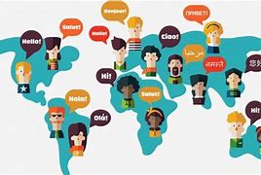

Међународни дан матерњег језика
Међународни дан матерњег језика обележавамо како бисмо истакли важност учења језика за развој вишејезичности и разумевање међу људима који припадају различитим културама.

Slide 4
Међународни дан матерњег језика
Међународни дан матерњег језика редовно прослављају земље чланице UNESCO-a.
Језик је чувар традицијe и историје.
Старина језика нам говори о старини једног народа.
Чување матерњег језика значи чување својих корена.
Што више страних речи примамо у свој језик, удаљавамо се од његовог врела, од старине и традиције.

Slide 5
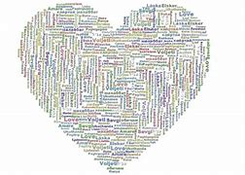
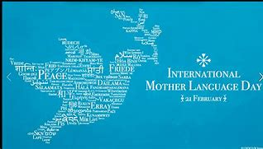
ХВАЛА НА ПАЖЊИ!

